Slide 1
SPLOŠNA MATURA
IZDELAVA IGER - KAČA
(Maturitetna seminarska naloga)
Predmet: Računalništvo
Avtor: Gašper Gorše, T4C
Mentor: dr. Albert Zorko, univ. dipl. inž. el.

Slide 2
Povzetek in cilji
Izdelava igre kača
V Eclipsu v programskem jeziku Java
Opisati postopek nastanka in delovanje kode

Slide 3
Knjižnice
Eclipse ima dinamično naložljive knjižnice
Kličejo jih jeziki virtualnega stroja Java ob zagonu
Vsebujejo funkcije, ki olajšajo delo
Koda vsebuje:
  Package java.awt.*
  Package java.awt.event.*
  Package javax.swing.*
  Package java.util.Random
  Package javax.swing.JPanel
  Package javax.swing.JFrame

Slide 4
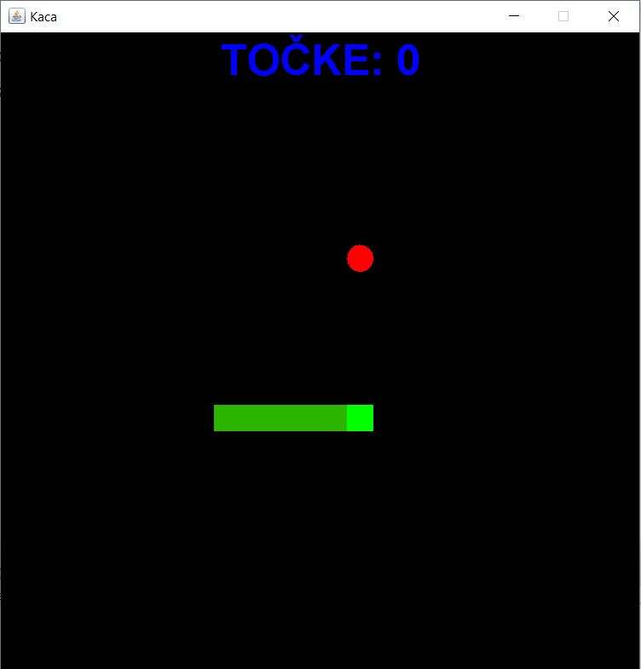
Kača - igra
Znana igra
Cilj igre je ‘pojesti‘ čim več jabolk, da je kača čim daljša

Slide 5
Koncept igre
Igralec nadzira predmet na omejeni ravnini
Za sabo pušča sled oziroma predmete, ki spominjajo na kačo
Cilj je pojesti jabolka, ki se naključno pojavljajo na ravnini
Igralec izgubi, ko naleti sam nase ali pa na meje igralnega polja
Obstajata dve različici te igre, jaz sem izdelal verzijo za enega igralca

Slide 6
Razredi
Imam tri razrede:
  Kaca_igra
  Igralno_polje
  Igralna_plosca

Slide 7
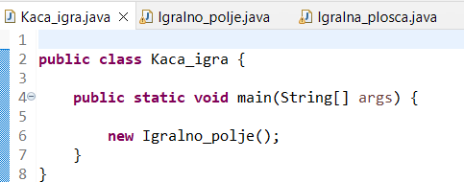
Razred Kaca_igra
Vsebuje objekt razreda Igralno_polje, ki je pomemben za zagon okna igre

Slide 8
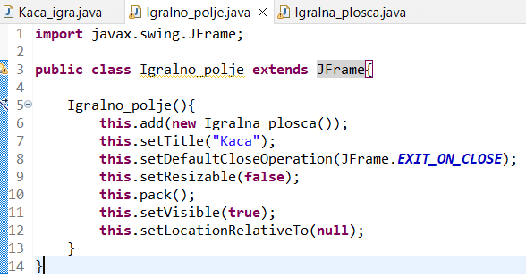
Razred Igralno_polje
Za pravilo delovanje GUI
Dodal sem konstruktor:
Poimenoval pojavno okno
Možnost, da zapremo aplikacijo
Oknu ne moremo spreminjati velikosti
Omogoči, da je vsebina okna enaka ali nad želeno vrednostjo
Pojavno okno se pojavi na sredini ekrana

Slide 9
Razred Igralna_plosca
Najbolj obsežen
Ima veliko knjižnic, metod in konstruktorjev
*koda

Slide 10
HVALA ZA POZORNOST

